Slide 1
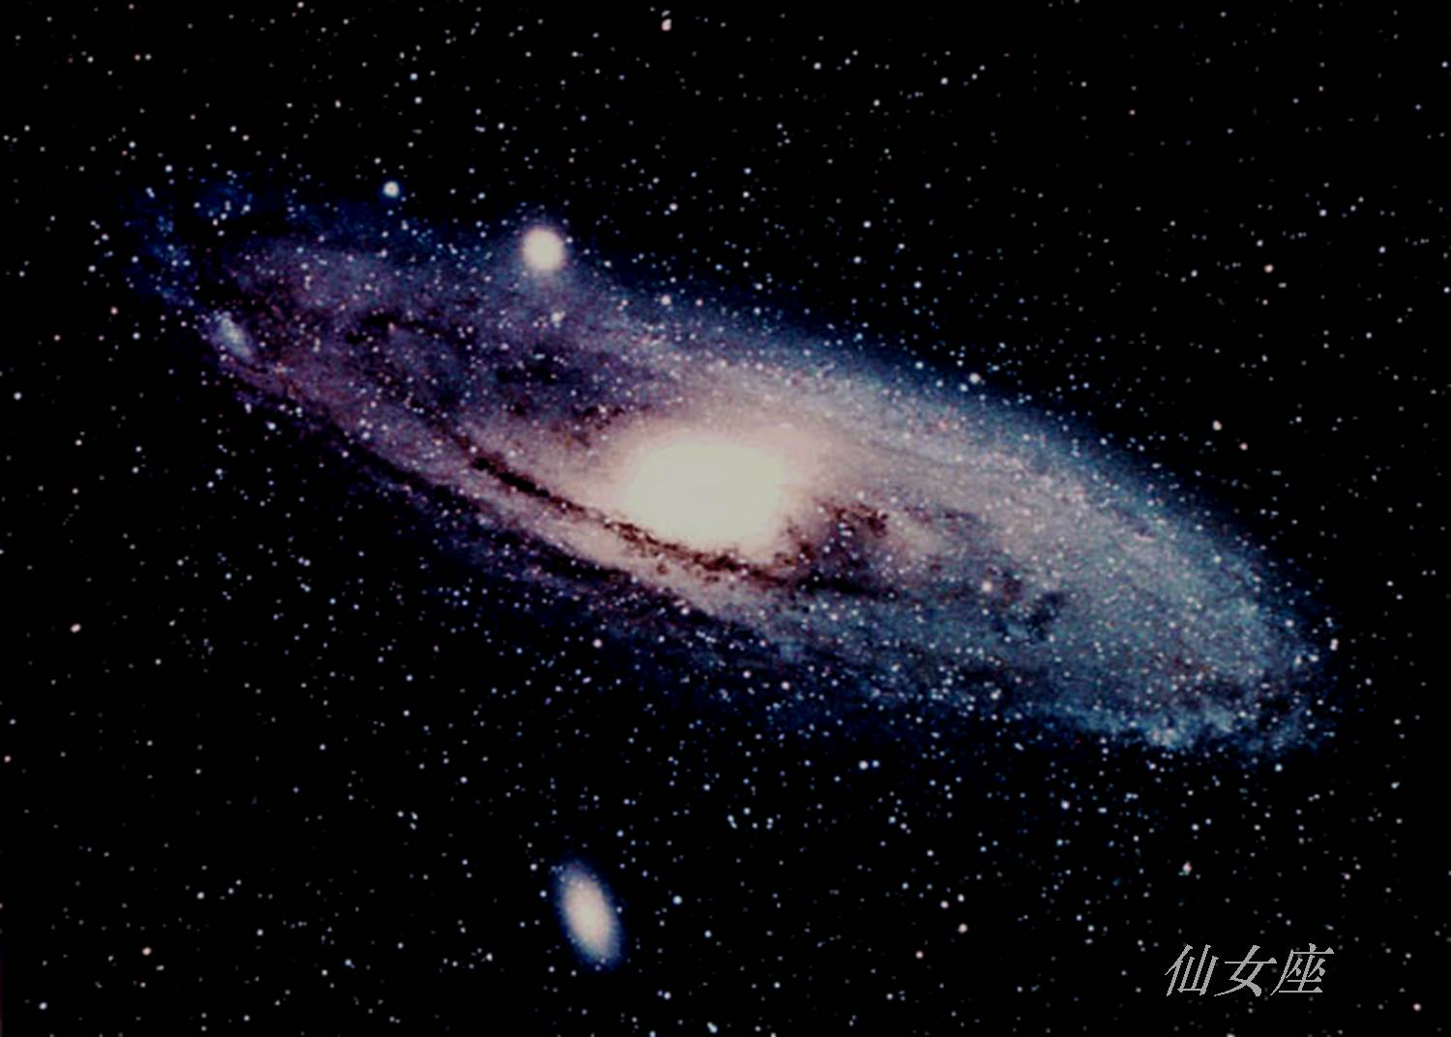
15-8 量子力学简介
波函数
薛定谔方程
一维势阱问题

Slide 2
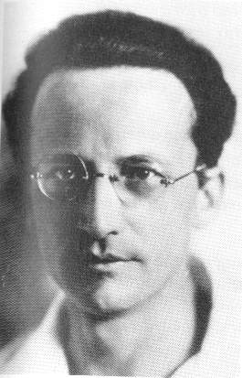
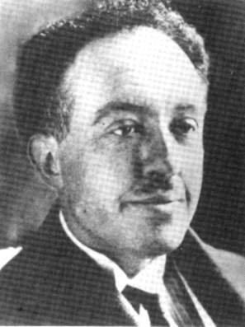
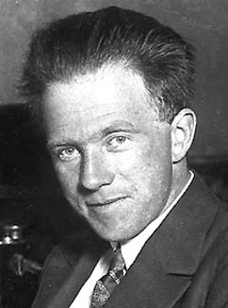
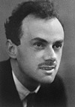
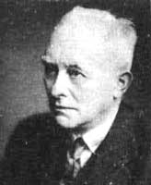
背景
二十世纪20~30年代，经过德布罗意、薛定谔、海森堡、玻恩、狄拉克等科学家的努力，建立了描述微观粒子运动规律的量子力学。
薛定谔
德布罗意
海森伯
狄拉克
波恩

Slide 3

一、物质波波函数
微观领域常用实物粒子在空间出现的概率分布来描述其运动状态，该概率分布函数称为物质波的波函数。
波函数记作Ψ ( x, y, z, t )，常用复数形式来表示!
A: 称为该复数的模
θ : 称为该复数的幅角

Slide 4
例如，沿+x方向传播的平面简谐波的波动方程：
也可用复数形式来表示：
A: 称为该复数的模
θ : 称为该复数的幅角

Slide 5
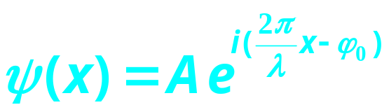
例如，沿+x方向传播的平面简谐波的波动方程：
也可用复数形式来表示：
Ψ (x) : 该波动方程的定态波函
数，不含时间变量。

Slide 6

如何构造物质波波函数Ψ ( x, y, z, t )
① 用复数形式表示。则其振幅为|Ψ ( x, y, z, t ) |。
② 机械波强度 ：I ∝A² （A为其在该处的振幅）。
Ψ (x) : 该波动方程的定态波函
数，不含时间变量。

Slide 7
如何构造物质波波函数Ψ ( x, y, z, t )
① 用复数形式表示。则其振幅为|Ψ ( x, y, z, t ) |。
② 机械波强度 ：I ∝A² （A为其在该处的振幅）。
仿此关系，物质波的强度∝|Ψ ( x, y, z, t ) |²，物质波的强度称作粒子在空间某点 (x, y, z) 处出现的概率密度，记作w( x, y, z, t ) :
概率密度w ＝|Ψ ( x, y, z, t ) |²
粒子在 dv 空间出现的概率： dG = |Ψ ( x, y, z, t ) |²dv

Slide 8
若粒子只出现在一维空间，则其在 x～x+dx 空间出现的概率为：
dG = wdx = |Ψ ( x, t ) |²dx
概率密度w ＝|Ψ ( x, y, z, t ) |²
粒子在 dv 空间出现的概率： dG = |Ψ ( x, y, z, t ) |²dv

Slide 9
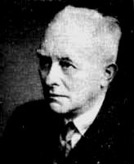
若粒子只出现在一维空间，则其在 x～x+dx 空间出现的概率为：
dG = wdx = |Ψ ( x, t ) |²dx
玻恩(M.Born，1882 - 1970)德国物理学家，1926 年提出波函数的统计意义，为此与博特(W.W.G Bothe，1891-1957)共享1954年诺贝尔物理学奖。

Slide 10
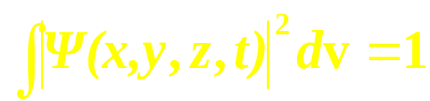
若粒子只出现在一维空间，则其在 x～x+dx 空间出现的概率为：
dG = wdx = |Ψ ( x, t ) |²dx
③ 粒子在全空间出现的概率为1，即：
（归一化条件）
对于一维：
④ Ψ ( x, y, z, t ) 必须满足单值、连续、有限条件（标准
条件）。

Slide 11
例 构造一维自由粒子的物质波波函数Ψ ( x, t )。
一维自由粒子：不受任何外力作用、沿+x方向运动
的实物粒子。
设：一平面简谐波沿+x方向传播，其波函数：
对于一维：
④ Ψ ( x, y, z, t ) 必须满足单值、连续、有限条件（标准
条件）。

Slide 12
例 构造一维自由粒子的物质波波函数Ψ ( x, t )。
一维自由粒子：不受任何外力作用、沿+x方向运动
的实物粒子。
设：一平面简谐波沿+x方向传播，其波函数：
复数形式：

Slide 13
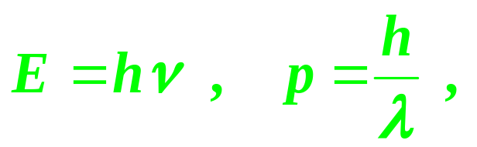
仿照上式，缔合在一维自由粒子上的物质波波函数：
而
上式可写成：
复数形式：

Slide 14
仿照上式，缔合在一维自由粒子上的物质波波函数：
而
上式可写成：
其中：
称为一维自由粒子的定态波函数。

Slide 15
二、薛定谔方程 ( v << c )
对自由粒子：其定态波函数为
，则：
上式可应用到非自由粒子情形。
其中：
称为一维自由粒子的定态波函数。

Slide 16
二、薛定谔方程 ( v << c )
对自由粒子：其定态波函数为
，则：
上式可应用到非自由粒子情形。
能量：
对非自由粒子
动量：

Slide 17
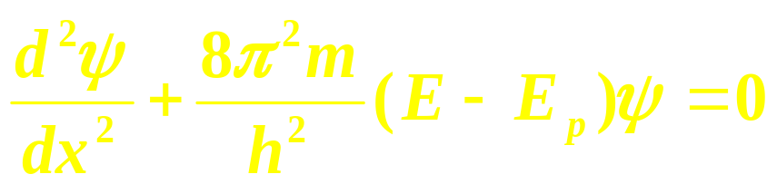
即：对非自由粒子
称为一维定态薛定谔方程。
三维定态薛定谔方程：
能量：
对非自由粒子
动量：

Slide 18
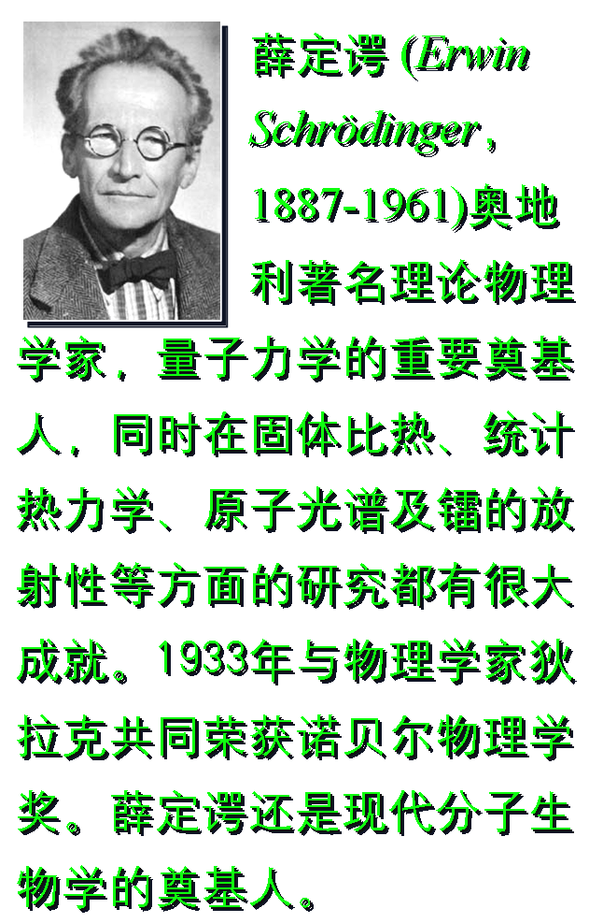
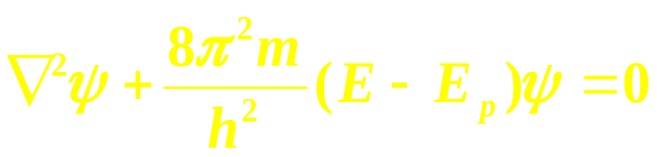
即：对非自由粒子
称为一维定态薛定谔方程。
三维定态薛定谔方程：
其中，
称为拉普拉斯算符。

Slide 19







三、一维无限深势阱
设：一粒子被约束在 (o, a) 一维空间，其势能函数为

Slide 20
根据定态薛定谔方程，势阱中粒子的概率波满足

Slide 21

根据定态薛定谔方程，势阱中粒子的概率波满足

Slide 22
根据边界条件：
由于粒子肯定出现在(o, a)之间，A、B不能同时为零:

Slide 23
根据边界条件：
由于粒子肯定出现在(o, a)之间，A、B不能同时为零:

Slide 24
( n = 1, 2, 3, … 称为量子数 )
上式表明：势阱中的粒子的能量是量子化的，只能
取一组分立值。能量量子化是物质波粒
二象性的自然结果。
粒子波函数为：

Slide 25
( n = 1, 2, 3, … 称为量子数 )
上式表明：势阱中的粒子的能量是量子化的，只能
取一组分立值。能量量子化是物质波粒
二象性的自然结果。
粒子波函数为：
由归一化条件

Slide 26
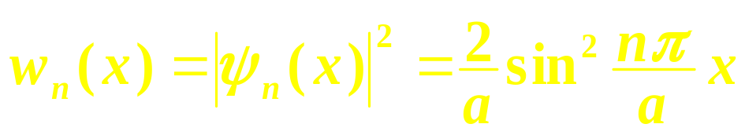
粒子在势阱中的概率密度 w_{n} 为:
由归一化条件

Slide 27
粒子在势阱中的概率密度 w_{n} 为:
归纳:
粒子处于量子数为n的状态：

Slide 28
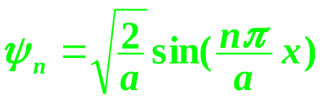


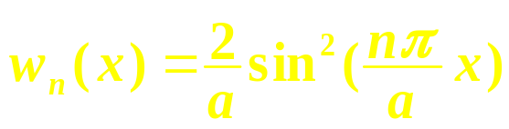
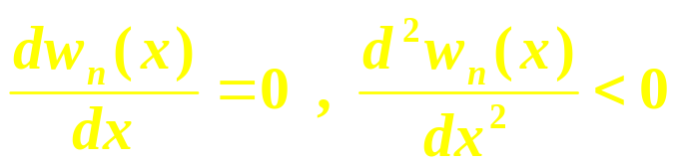
极大值：

Slide 29
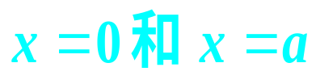





波函数的驻波特点
处，波函数
的值皆为零。波函数以
驻波形式存在势阱中：

Slide 30
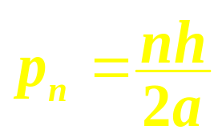
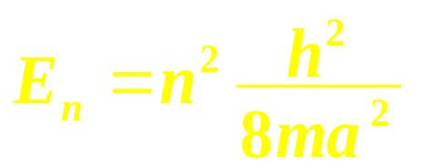
波函数的驻波特点
处，波函数
的值皆为零。波函数以
驻波形式存在势阱中：
势阱中粒子能量的量子化
从其驻波特点中也可自然
地得出。

Slide 31

*四、对应原理
经典物理的规律与量子物理的规律似乎无共同之
处，但在忽略量子效应时，两者应该趋于一致。
例如，在一维势阱中的粒子，两相邻能级的差为
能量可认为是连续的。经典物理可以看成是量子物
理在量子数n→∞时的极限。

Slide 32


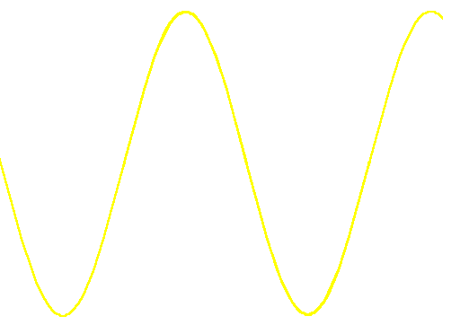

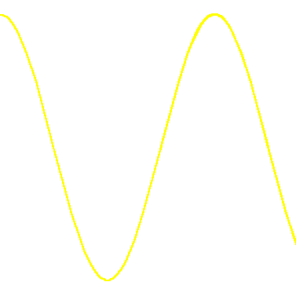


*五、一维方势垒 隧道效应
设想一维方势垒如图。一粒子处于 x < 0 的区域内，其
能量小于势垒高度E_{p0}。
经典物理：粒子不可能越过势垒进入 x>0 的区域。
量子物理：粒子波函
数分布如图，粒子能
越过势垒到达 x>0 的
区域。
称作隧道效应

Slide 33
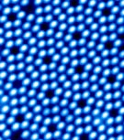
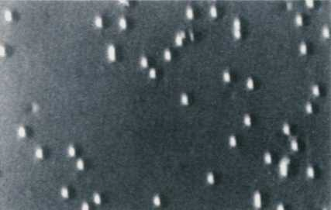
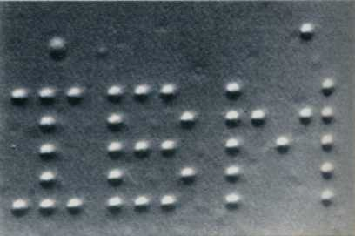
1981
年，宾尼希和罗雷尔利用电子的隧道效应，制成了世界第一台扫描隧穿显微镜（STM）。1986年，宾尼希又在STM基础上研制成原子力显微镜（AFM）。
The end

